Slide 1
7-dars
Davronbek Malikov

Slide 2
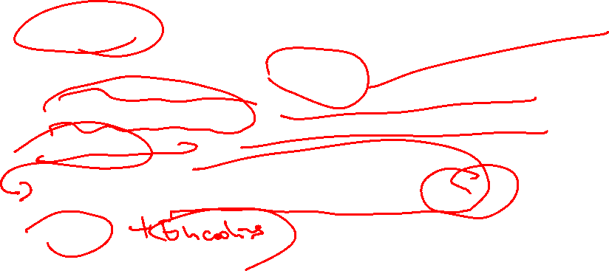
Bugun
Takrorlash
Data Preprocessing: Review
Encoding: davomi
For loop
For loop + Missing qiymatlarni to’ldirish
Vazifa

Slide 3
Takrorlash

Slide 4

Takrorlash
Savol javob
Takrorlash
Data Preprocessing: Review
Encoding
Imtixon
Vazifa

Slide 5
Data Preprocessing: Review

Slide 6
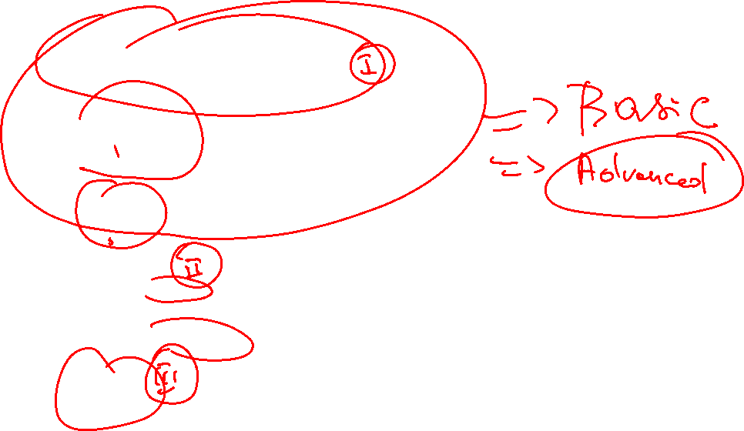
Data Preprocessing: Review
Handling missing values
Mean
Mode
Median
Fixed
Drop
Encoding
One – hot
Label Encoding
Scaling

Slide 7
Encoding (davomi)

Slide 8

Encoding(davomi)
One-hot
Label
Frequence
Target
Ordinal

Slide 9
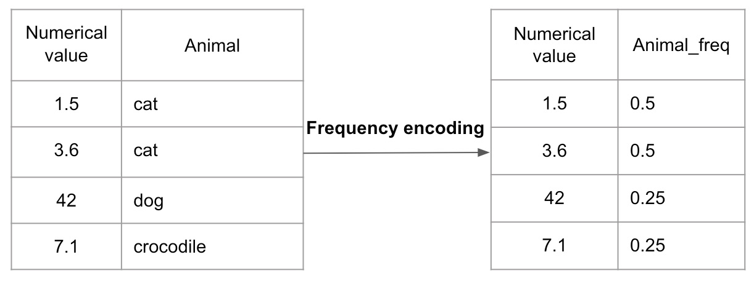
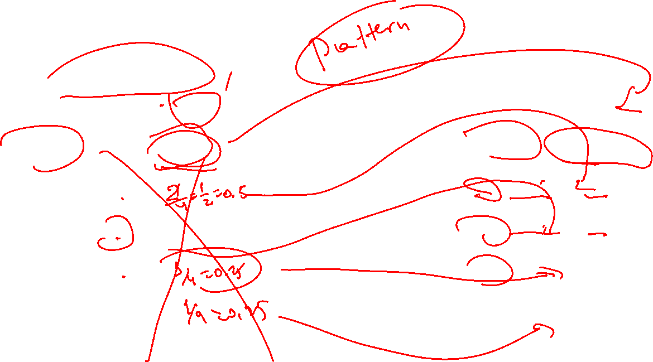
Encoding(davomi)
Frequency encoding
Takrorlanishlar sonini umumiy elementlar soniga nisbati bn almashtiriladi

Slide 11
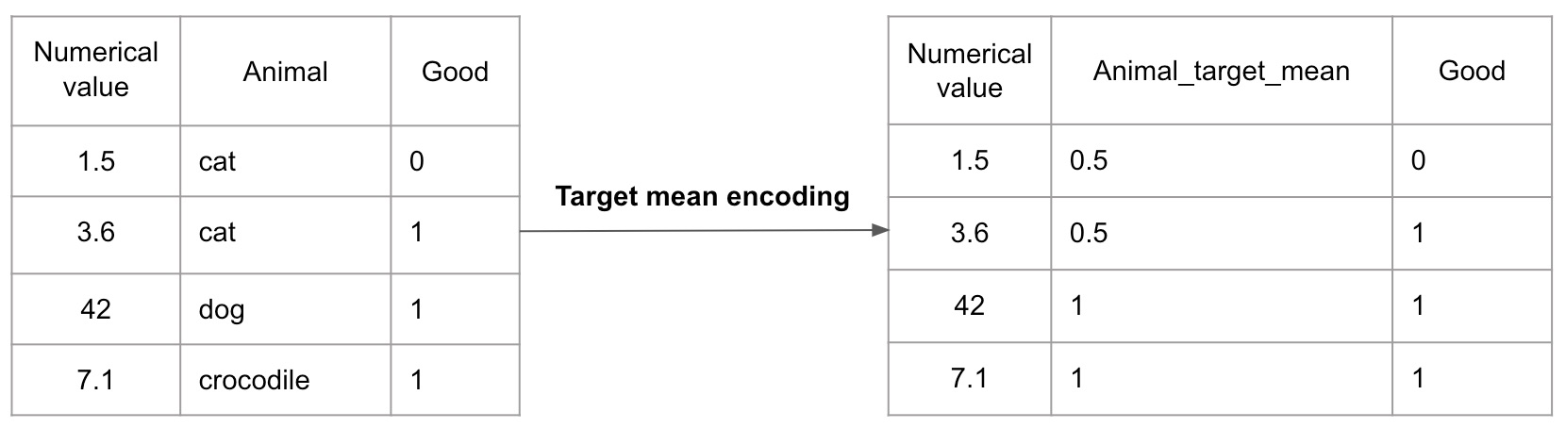
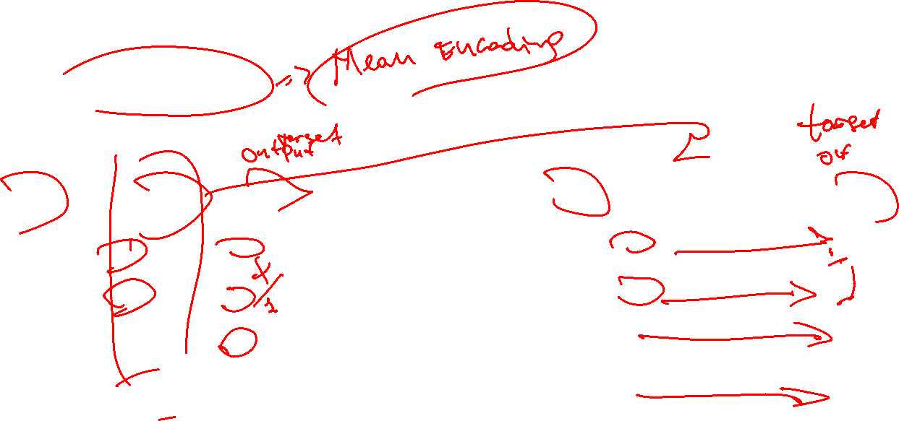
Encoding(davomi)
Target encoding
Mos target qiymatning o’rta arifmetigiga kora encoding qiladi

Slide 12
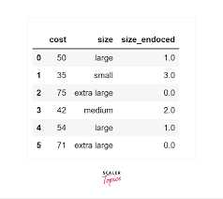
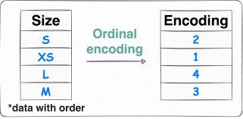
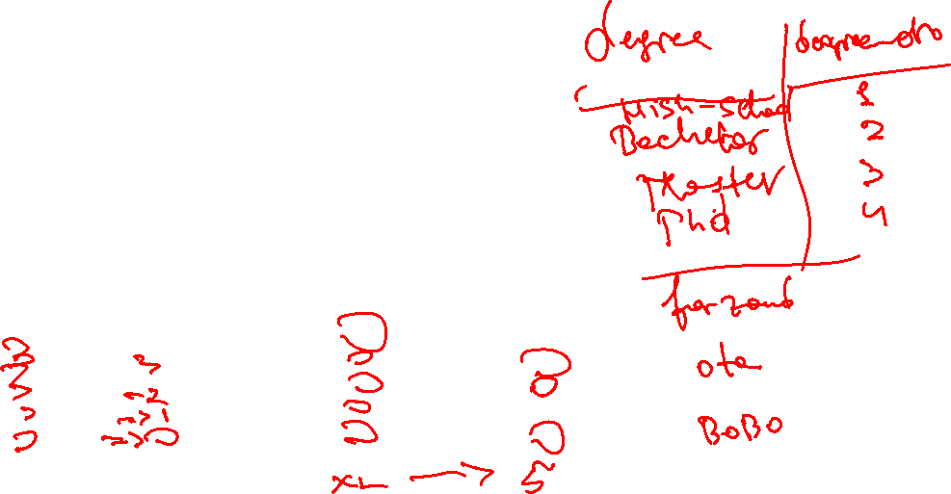
Encoding(davomi)
Ordinal encoding
Ketma ketlikga kora sonlar bn almashtiriladi

Slide 13
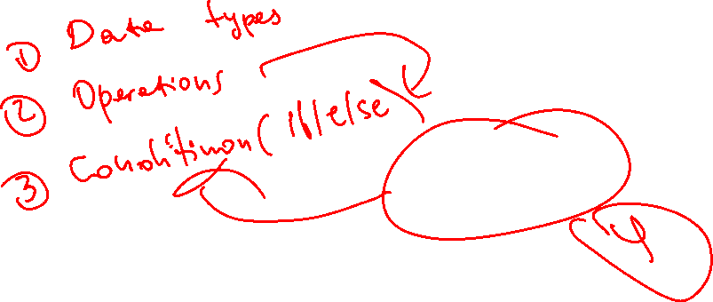
For loop

Slide 14
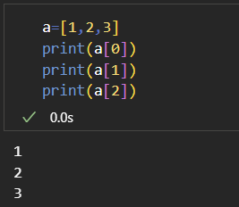
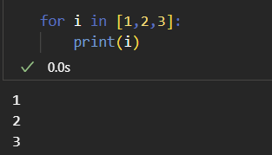
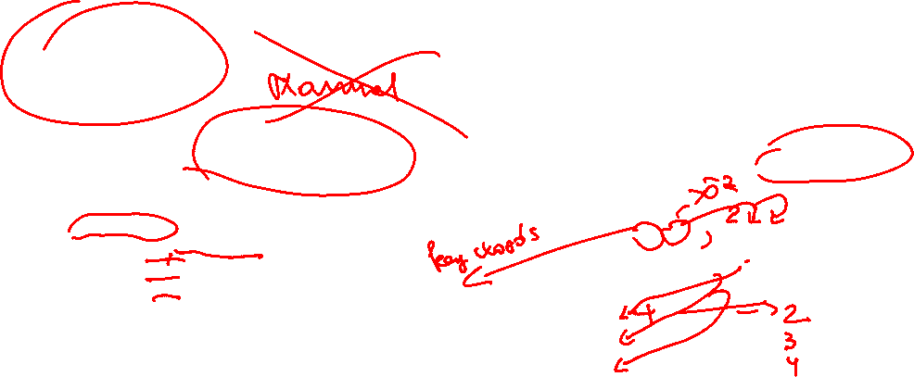
For loop
Jarayonni avtomatlashirish uchun ishlatilinadigan kodlar bloki

Slide 15
For loop: Amaliy

Slide 16
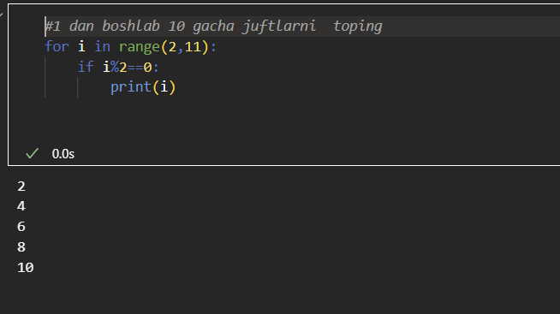
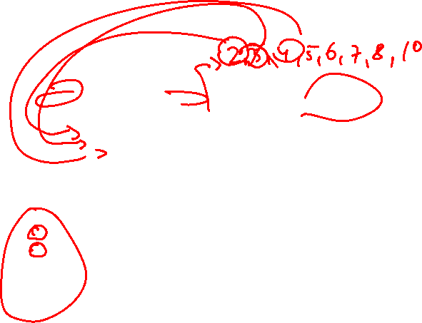

Slide 17
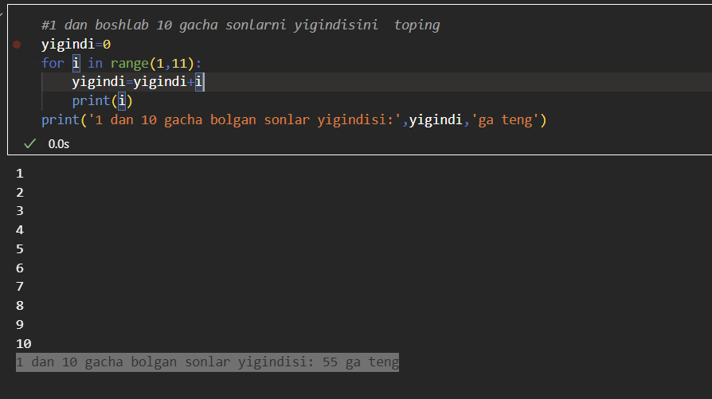


Slide 18
For loop + Missing qiymatlarni to’ldirish

Slide 19
For loop + Missing qiymatlarni to’ldirish
For loopni Missing qiymatlarni to’ldirishda qanday ishlatsak bo’ladi?

Slide 20
For loop + Missing qiymatlarni to’ldirish: Amaliy

Slide 21

Vazifa
7-dars uchun report yozing
For loopga oid misollarni ishlang(10 ta)
Yangi dataset toping:
For loopdan foydalangan xolda va foydalanmagan xolda missing qiymatlarni 5 ta usulda to’ldiring
2 ta usulda encoding qiling

